Slide 1
7 . 可编程控制器
7.1 PLC 概述
PLC概念 特点 基本组成
7.2 PLC功能模块
输入输出模块 A/D模块 D/A模块 PID模块
高数计数模块 通信模块 位置控制模块 电子凸轮模块等
7.3 PLC应用
逻辑控制
机床、机械、流水生产线
运动控制
机械、机床、机器人、电梯等场合
过程控制工业中应用
冶金、化工、热处理、锅炉控制等场合
DCS、FCS控制 现场I/O控制器

Slide 2
7 . 可编程控制器
应用领域
电力（供电、输配电、电源等）
电子制造设备（数控）
通信（计算机集散监控系统）
交通运输（车、船、飞机等）
安防、广播电视
纺织印染
锅炉供暖
石油化工
机床、机械
楼宇建筑
矿业
能源
食品饮料
环保
冶金
制冷
制药
水利

Slide 3
7.1 可编程控制器概述
常用PLC及其系统软件
德国西门子S200 、S300 、S400系列 S7-1200 S7-1500
编程软件 STEP7-MicroWINV4.0 博途
日本欧姆龙CH200、CP1H、 CP1L系列
编程软件 CX-Programmer2.1
日本三菱FX1N 、FX1S、FX2N
编程软件 FXGP-WIN-C GX Developer7.0
美国罗克韦尔AB PLC 编程软件rologix500
台湾台达PLC 编程软件WPLsoft V2.11
中国无锡信捷PLC 编程软件 XcpproV3.1
以微处理器为基础，综合计算机技术、自动控制技术和通信技术（3C）的一种新型工业自动控制装置。

Slide 4
7.1 可编程控制器概述
1、可编程序控制器的特点
（1）适用各种复杂工业控制领域（批量控制）
既有过程控制又有运动控制领域，根据需要选用PLC主机及功能模块，积木式拼接组成控制装置。
（2）使用方便、维护简单
工程师用梯形图编程，自诊断、监控功能，迅速找到故障点，予以排除。
（3）安全可靠，环境适应性好
硬件电子器件采用工业、军用级器件，冗余配置，软件有自诊断、自恢复功能，平均无故障时间2万小时以上。
（4）通信与联网能力强
接入DCS、FCS，PLC与计算机等远程装置通信。实现远程监控。

Slide 5
7.1 可编程控制器概述
2、硬件组成
主机
电源
用
户
输
入
设
备
输
入
单
元
CPU
输
出
单
元
用
户
输
出
设
备
运算器
控制器
外
设
I/O
接
口
存储器
I/O
扩
展
接
口
I/O
扩
展
机
EPROM
系统程序
RAM
用户程序
上位PC
7-1 硬件组成框图

Slide 6
7.1 可编程控制器概述
（1）开关量输入模块
将输入的通断信号转换为PLC内部的1、0信号。
① 直流开关输入模块
光电耦合器输入发光二极管为什么用两个反向并接方式。
滤
波
输
入
选
择
器
滤
波
图5-2 直流开关量输入模块原理图

Slide 7
7.1 可编程控制器概述
② 交流开关输入模块
滤
波
交流供电光电耦合器输入发光二极管必须两个反向并接方式。
输
入
选
择
器
滤
波
图7-3 交流开关量输入模块原理图

Slide 8
7.1 可编程控制器概述
（2）输出模块
作用：输出PLC的控制信号，控制外部负载的通断。
① 晶体管输出模块
为何在三极管并接续流二极管
输
出
锁
存
器
L1
L8
图7-4 直流开关量输出模块原理图

Slide 9
7.1 可编程控制器概述
② 继电器输出模块
输
出
锁
存
器
L1
熔断器的作用与要求
J1
L8
J8
图7-5 继电器输出模块原理图

Slide 10
7.1 可编程控制器概述
③ 可控硅输出模块
输
出
锁
存
器
L1
L8
图5-6 交流（双向可控硅）输出模块原理图

Slide 11
7.1 可编程控制器概述
（3）开关量输入输出模块等效电路
输入器件通断信号对应PLC输入继电器的通断。
如A₀通，X0=1；A₀断，X0=0。
输出继电器通断对应PLC输出触点通断。
如继电器Y₀=1,Y₀触点接通。
X0
X1
X7
～
图7-7 开关量输入输出模块等效电路

Slide 12
7.1 可编程控制器概述
PB1
X000
常开触点
线圈
X000
X000
常闭触点
X000
PB1（常开按钮）按下
A、线圈得电，输入继电器常开触点断开，常闭触点闭合
B、线圈得电，输入继电器常开触点闭合，常闭触点断开

Slide 13
7.1 可编程控制器概述
PB2
X001
X001
X001
X001
PB2（常闭按钮）按下
A、线圈断电，输入继电器常开触点断开，常闭触点闭合
B、线圈断电，输入继电器常开触点闭合，常闭触点断开
输入继电器常开触点状态取决于输入点的
通断

Slide 14
7.1 可编程控制器概述
3、PLC的软件系统
（1）系统程序监控程序、解释程序、模块化子程序。
（2）用户程序
利用系统开发软件，根据控制功能要求，将元器件及功能模块用适当语言连接起来。生成用户程序。
输入
运算
输出
X0
X1
COM
A
Y0
Y0
～
X0
X0
B
Y0
COM1
ZF
X1
X1
图7-8 PLC控制方式

Slide 15
7.2 过程控制PLC功能模块
1、模拟量输入模块
（1）功能：将模拟信号转换为数字量，将数字量读入到PLC内存。
思考：A/D转换的分辨率及精度。
图 5-9 A/D转换曲线

Slide 16
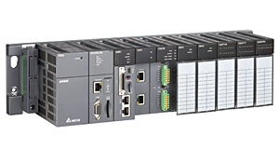
7.2 过程控制PLC功能模块
（2）功能模块与PLC基本单元的连接
FX2N
-48MR
FX2N
-4AD
FX2N
-4DA
FX2N
-4DA
-PT
FX2N
-10PG
扩展槽最多接8个功能模块
CPU+扩展功能模块+功能模块
#0
#1
#2
#3
FX2N
-48MR
FX2N
-16EX
FX2N
-4A/D
FX2N
-4DA
FX2N
-10PG
#0
#1
#2

Slide 17
7.2 过程控制PLC功能模块
（3）A/D模块接线图
电压输入模块
滤波
缓冲
R1
A/D
Vi
V+
C1
I+
250
C2
COM
R2
FG
电流输入模块
滤波
缓冲
R1
A/D
V+
I+
Ii
250
C2
COM
R2
FG
图7-10 模拟量输入模块接线原理图

Slide 18
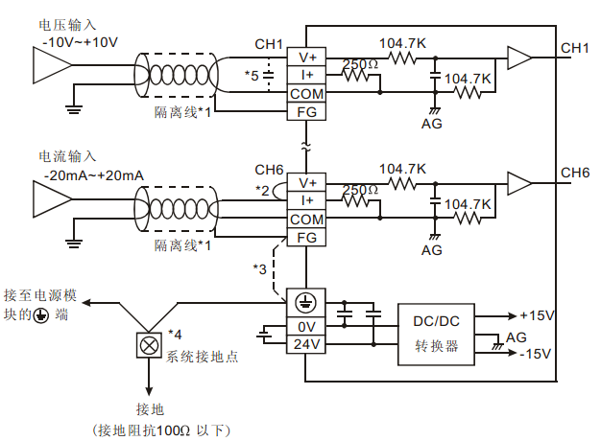
7.2 过程控制PLC功能模块
双绞线的作用
利用导线产生感应电势相互抵消，滤除外界电磁干扰。

Slide 19
7.2 过程控制PLC功能模块
（4）DVP04AD与PLC信息交换
R1
滤波
缓冲
-10V-10V
V+
A/D
I+
250
C
-6V-10V
COM
R2
FG
R1
滤波
缓冲
V+
A/D
4-20mA
-20-20mA
I+
C
COM
250
R2
FG
TO
PLC主机
FROM
DVP04AD模块控制寄存器
DVP04AD
Number0-7
图7-11 DVP04AD与PLC连接

Slide 20
7.2 过程控制PLC功能模块
TO
PLC主机
m2
AD模块
控制寄存器CR
m1
FROM
目的
地址
源地址
TO(P) | number | m1 | m2 | n
PLC存储数据首地址
写入
模块CR首地址
传送数据个数
模块编号
目的
地址
源地址
FROM(P) | number | m1 | m2 | n
读出
PLC存储数据首地址
模块编号
模块CR首地址
传送数据个数

Slide 21
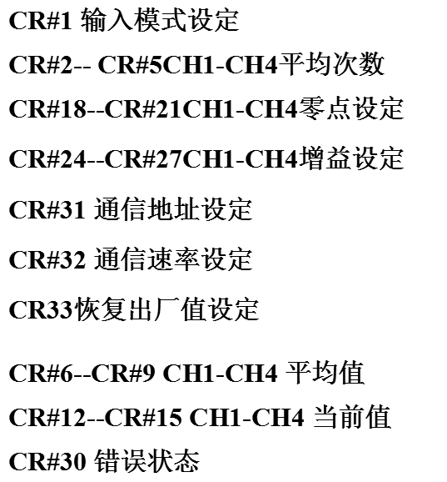
7.2 过程控制PLC功能模块
DVP04AD与PLC信息交换
PLC主机
DVP04AD
控制寄存器
TO
FROM
图7-12 DVP04AD与PLC连接

Slide 22
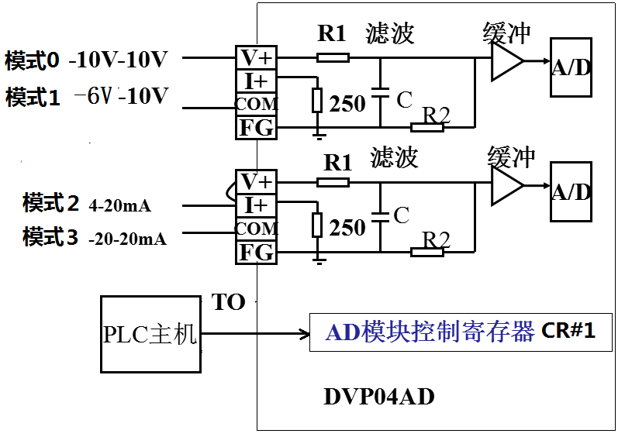
7.2 过程控制PLC功能模块
写命令
① 通道输入模式选择
CR1
b15 | b14 | b13 | b12 | b11 | b10 | b9 | b8 | b7 | b6 | b5 | b4 | b3 | b2 | b1 | b0
CH4
CH3
CH2
CH1

Slide 23
7.2 过程控制PLC功能模块
CR#1中通道选择：CH1:b0-b2 CH2:b3-b5 CH3:b6-b8 CH4:b9-b11
某一通道输入模式确定：某3位数值
说明指令的含义
TO | K0 | K1 | H0688 | K1
0 | 0 | 0 | 0 | 0 | 1 | 1 | 0 | 1 | 0 | 0 | 0 | 1 | 0 | 0 | 0
CH1: 0
模式0：-10V～10V
CH2: 1
模式1：-6V～10V
CH3: 2
模式2：4mA～20mA
CH4: 3
模式3：-20mA～20mA

Slide 24
7.2 过程控制PLC功能模块
②通信速率设定
根据实时性要求设置
CR#32: b15～b0
b0=1，4800bps; b1=1，9600bps; b2=1，19200bps; b3=1，38400bps……..
TO | K0 | K32 | k2 | K1
通信速率4800bps
③ 采样次数
根据精度与实时性要求综合考虑
CR#2～CR#5
CH1～CH4平均次数
TO | K1 | K2 | k8 | K4

Slide 25
7.2 过程控制PLC功能模块
④ 通道信号的零点调整
CR#18～CR#21
电压输入模式
模式0
模式1
TO | K0 | K18 | k0 | K1
TO | K0 | K19 | k2000 | K1
数字量为0时，对应模拟输入值。单位mV、uA。
模式0：零点偏置0V（0） -10V～10V对应-8000～8000。
模式1：零点偏置2000mV（2000） -6V～10V对应-8000～8000。

Slide 26
7.2 过程控制PLC功能模块
电流输入模式
模式3
模式2
TO | K0 | K20 | k4000 | K1
TO | K0 | K21 | k0 | K1
模式2：零点迁移4mA（4000），-12mA～20mA对应-4000～4000;
模式3：零点迁移0mA（0）， -20mA～20mA对应-4000～4000.

Slide 27
7.2 过程控制PLC功能模块
⑤ 输入通道的增益调整
CR#24～CR#27
电压输入模式
模式0
模式1
数字量为4000时，对应模拟输入值。单位mV
TO | K0 | K24 | k5000 | K1
TO | K0 | K25 | k6000 | K1
模式0：-10V～10V 增益5V（5000）
模式1：-6V～10V 增益6V（6000）

Slide 28
7.2 过程控制PLC功能模块
电流输入模式
CR#24～CR#27
模式3
模式2
数字量为4000时，对应模拟输入值。单位uA
TO | K0 | K26 | k20000 | K2
模式2： -12mA～20mA , 增益20mA（20000）
模式3： -20mA～20mA ，增益20mA（20000）

Slide 29
7.2 过程控制PLC功能模块
⑥ CR#33 恢复出厂设定设定特性微调权限
b15 | b14 | b13 | b12 | b11 | b10 | b9 | b8 | b7 | b6 | b5 | b4 | b3 | b2 | b1 | b0
保留 |  |  |  | CH4 |  |  | CH3 |  |  | CH2 |  |  | CH1
CH1通道为例，
b0=0，允许零点及增益调整； b0=1，禁止零点及增益调整。
b1=0，零点及增益寄存器停电保持；
b1=1，零点及增益寄存器非停电保持。
b2=1，所有设定值恢复出厂设定值。

Slide 30
7.2 过程控制PLC功能模块
读A/D模块（FROM指令）：
① 读A/D转换结果
CR#6-CR#9
CH1-CH4平均值
FROM | K0 | K6 | D10 | K4
CR#12-CR#15
CH1-CH4当前值
FROM | K0 | K12 | D20 | K4
② 读错误信息
CR#30
FROM | K0 | K30 | D30 | K1

Slide 31
7.2 过程控制PLC功能模块
CR#30 错误状态
错误状态 | 内容值 | B15-b8 | b7 | b6 | b5 | b4 | b3 | b2 | b1 | b0
电压异常 | k1 |  |  |  |  |  |  |  |  | 1
刻度超过 | k2 |  |  |  |  |  |  |  | 1
模式设定错误 | k4 |  |  |  |  |  |  | 1
零点增益错误 | k8 |  |  |  |  |  | 1
硬件故障 | k16 |  |  |  |  | 1
变化值异常 | k32 |  |  |  | 1
平均次数设定错误 | k64 |  |  | 1
指令错误 | k128 |  | 1

Slide 32
7.2 过程控制PLC功能模块
应用举例1
电流测量，测量范围0～20mA,对应数字量为0～4000。采样次数为10，D40输入信号平均值，D50输入信号的现在值。测量现在电流值存储在D0寄存器中。
M1002
TO | K0 | K1 | H3 | K1
CH1模式3
TO | K0 | K2 | K10 | K1
CH1平均次数10次
FROM | K0 | K6 | D40 | K1
读平均值到D40
FROM | K0 | K12 | D50 | K1
读现在值到D50
DIV
D50
K200
D0
D0实测电流值

Slide 33
7.2 过程控制PLC功能模块
应用举例2
DVP04AD为0#模块；CH1为电压（-10V～10V）输入，CH2为电流（4～20mA）输入（CR#1）；采样次数为4(CR#2)；通信速率9600(CR#32)。用PLC的D10,D11接收CH1、CH2的平均值(CR#6, CR#7) 。假设CH1CH2路零点、增益已经设置。
TO(P) | number | m1 | m2 | n
FROM(P) | number | m1 | m2 | n
M8002
TO | K0 | K1 | H0010 | K1
CH1模式0，CH2模式2
TO | K0 | K2 | K4 | K2
CH1CH2平均次数4次
TO | K0 | K32 | K2 | K1
通信速率9600bps
FROM | K0 | K6 | D10 | K2
读CH1CH2结果

Slide 34
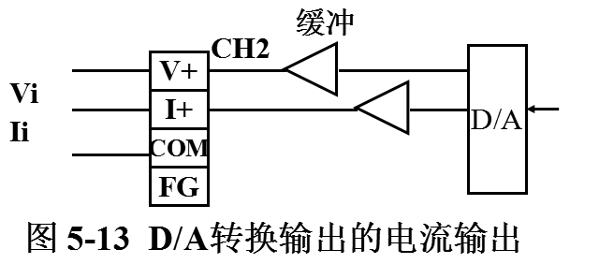
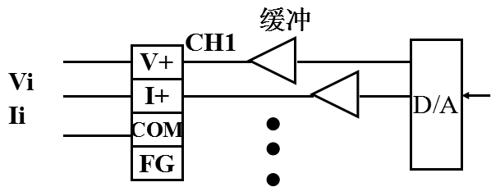
7.2 过程控制PLC功能模块
2、模拟量输出模块（D/A模块）
（1）功能：数模转换，输出控制信号。
图 7-13 D/A转换曲线

Slide 35
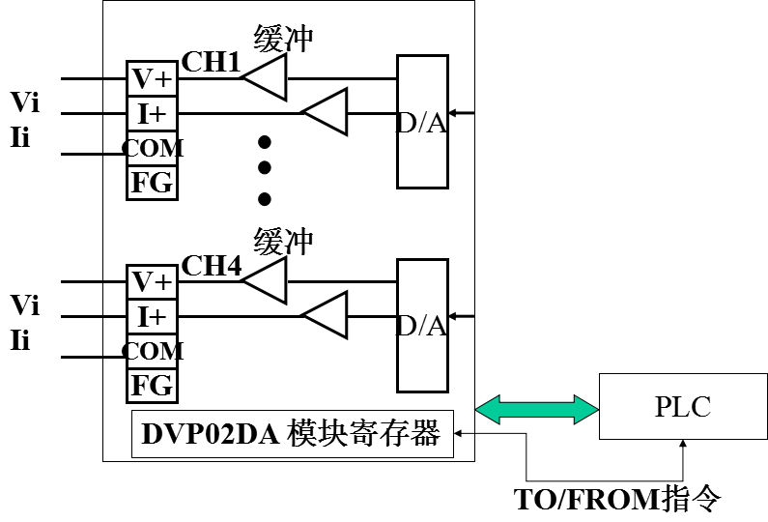
7.2 过程控制PLC功能模块
（3）D/A模块与PLC主机信息交换
CR编号 | 功能
#1* | 模拟量输出模式选择
#10*--#11* | CH1—CH2输出数据
#22*-#23* | CH1—CH2零点
#28*--29* | CH1—CH2增益
#30 | 出错信息
#31* | 通信地址
#32* | 通信速率
#33* | 恢复出厂设定设定特性微调权限

Slide 36
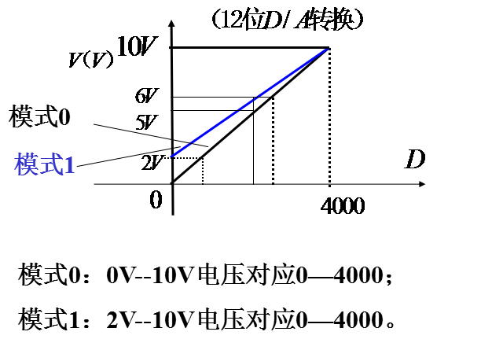
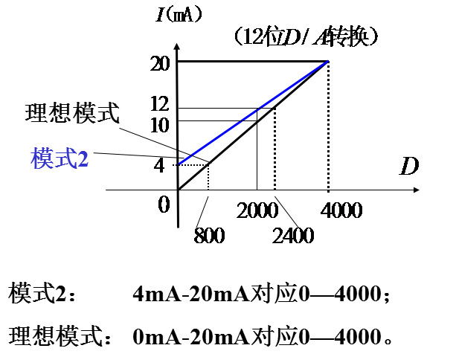
7.2 过程控制PLC功能模块
（4）对CR的设定
① CR#1 2通道输出模式设定 CH1:b0-b2 CH2:b3-b5
说明H11含义
TO | K1 | K1 | H0011 | K1
电压输出模式
电流输出模式

Slide 37
7.2 过程控制PLC功能模块
② CH1-CH2零点CR#22-23，增益CR#28-29设定
电压输出模式
模式0
模式1
模式0，零点0。模式1，零点2000。
模式0，增益5000。模式1，增益6000。
TO | K1 | K22 | k2000 | K1
TO | K1 | K28 | k6000 | K1

Slide 38
7.2 过程控制PLC功能模块
② CH1-CH2零点CR#22-23增益CR#28-29设定
电流输出模式
理想模式
模式2
模式2，零点4000。增益，20000。
TO | K1 | K23 | k4000 | K1
TO | K1 | K29 | k20000 | K1

Slide 39
7.2 过程控制PLC功能模块
3、热电阻、热电偶模块
功能：检测温度、温差。
可接J、K、E、N、S、T、R七种热电偶。
可接三线、四线制铂电阻。
热电偶模块为何进行冷端温度补偿
热电阻模块为何采用三线或四线接入
1mA
放大隔离
热电偶
R₁
A/D
热电阻
R1
R2
L+
L+
L-
PT
A/D
L-
SLD
I-
冷端
补偿
FG
放大隔离
图 7-14 （A）热电阻测温接线
图 7-14 (B)热电偶测温接线

Slide 40
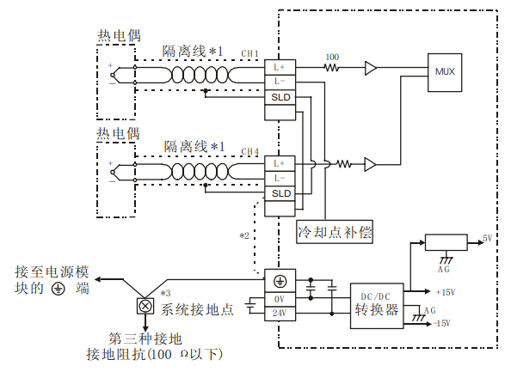
7.2 过程控制PLC功能模块
图7-15 热电偶测温接线

Slide 41
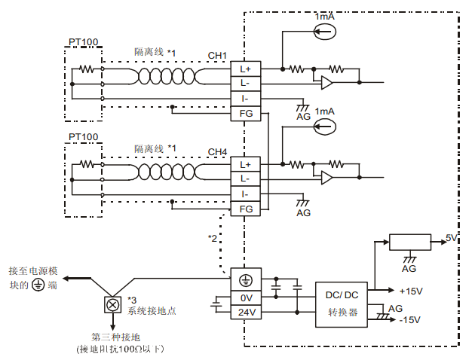
7.2 过程控制PLC功能模块
图5-16 热电阻测温接线

Slide 42
7.2 过程控制PLC功能模块
（1）热电阻模块DVP04PT
温度数字特性曲线
图 7-17 温度数字曲线

Slide 43
7.2 过程控制PLC功能模块
热电阻模块控制寄存器CR（16位）
CR编号 | 功能 | CR编号 | 功能
#2--#5* | CH1～CH4平均次数 | #31* | 通信地址设定
#6--#9 | CH1～CH4摄氏温度平均值 | #32* | 通信速率设定
#18--#21 | CH1～CH4摄氏温度当前值 | #33* | 恢复出厂设定设定
#30 | 错误状态
CH～CH4平均次数为10次，读CH1-CH4平均值到D20-D23。
M1002
TO | K0 | K2 | K10 | K4
FROM | K0 | K6 | D20 | K4

Slide 44
7.2 过程控制PLC功能模块
（2）热电偶模块DVP04TC
温度数字特性曲线
图7-18J型热电偶（铁-康铜）
图5-19K型热电偶（镍铬-镍硅）

Slide 45
7.2 过程控制PLC功能模块
热电偶温度数字特性曲线
图5-20 R/S型热电偶
（铂铑13/10-铂）
图5-21 T型热电偶
（铜-康铜）

Slide 46
7.2 过程控制PLC功能模块
热电偶模块控制寄存器CR（16位）
CR编号 | 功能 | CR编号 | 功能
#1* | 热电偶型式 | #30 | 错误状态
#2～#5* | CH1～CH4平均次数 | #31 | 通信地址设定
#6～#9 | CH1～CH4摄氏温度平均值 | #32* | 通信速率设定
#14～#17 | CH1～CH4摄氏温度当前值 | #33* | 恢复出厂设定设定
#24～#27* | CH1～CH4偏置值
CR#1热电偶型式
CH1:b0-b2 CH2:b3-b5 CH3:b6-b8 CH4: b9-b11
CH1为例: b2b1b0=000，J型； b2b1b0=001，K型；
b2b1b0=010，R型； b2b1b0=011，S型； b2b1b0=100，T型。

Slide 47
7.2 过程控制PLC功能模块
热电偶测温
M1002
TO | K0 | K1 | H3 | K4
CH1-CH4 S型热电偶
TO | K0 | K2 | K10 | K4
CH1-CH4平均次数10
FROM | K0 | K6 | D20 | K4
读CH1-CH4平均值
FROM | K0 | K14 | D40 | K4
读CH1-CH4当前值

Slide 48
7.2 过程控制PLC功能模块
4、PID 模块
PID
SV
PV
S
MV
功能 | 目标值 (SV) | 现在值 (PV) | PID参数首地址 | 输出值 (MV)
PID参数设置需预先在专用寄存器中设定。
参数编号 | 功能 | 参数编号 | 功能
S | 取样时间（TS） | S+5 | 偏差不作用范围
S+1 | 比例增益（KP） | S+6 | 输出值饱和上限
S+2 | 积分增益（KI） | S+7 | 输出值饱和下限
S+3 | 微分增益（KD） | S+8 | 积分饱和上限
S+4 | 动作方向（DIR） | S+9 | 积分饱和下限

Slide 49
7.2 过程控制PLC功能模块
例1：AD模块插在主机板的0号插槽，要求每秒钟A/D转换一次，采样次数2次，需要设置下表参数，测量结果存D11。设定值2000存D10中，偏差进行PID运算，结果存D0。设置的PID参数如下
开始
D100 | PID 采样时间参数 400mS
D101 | 比例度 100%
D102 | 积分增益10⁴
D103 | 微分增益0
D104 | 动作方向 （2反作用）
PID模块初始化
A/D模块设置
绘制梯形图，实现上述功能。
定时读A/D模块结果
定时PID运算
结束

Slide 50
7.2 过程控制PLC功能模块
梯形图
PID参数初始化
A/D模块设置
读A/D转换结果
PID控制

Slide 51
7.2 过程控制PLC功能模块
例2：水温PID控制
温度测量范围0～100 ℃。经过变送器及A/D转换器后转换为0～4000数字量。
温度设定值80℃，偏差进行PID运算，结果t_{p}/T经Y0口PWM输出。通过控制器控制加热器的加热功率。PWM周期为T=1000mS。
A/D
模块
PLC
D30
温度变送器
D20
Y0
加热
控制器
PWM
加热器
图5-22 水温控制系统组成框图

Slide 52
7.2 过程控制PLC功能模块
软元件功能设置（地址规划）
℃
D30 | PID的MV转换为t_{p}。

Slide 53
7.2 过程控制PLC功能模块
梯形图

Slide 54
7.2 过程控制PLC功能模块
例3：水温PID控制
控制热水锅炉温度，设0～100 ℃ 经过变送器转换为0~10V电压，经14位A/D转换器后转换为0～8000数字量。温度设定值80℃，偏差进行PID运算，结果经12位D/A转换器输出0～10V电压。控制加热器功率，控制温度。
A/D
模块
PLC
D/A
模块
温度变送器
加热
控制器
0～10V
加热器

Slide 55
7.2 过程控制PLC功能模块
开始
软元件功能设置（地址规划）
设置PID参数
设置A/D与D/A模块参数
读取A/D转换结果
进行PID运算
PID运算结果变换D/A输出值
D/A输出值
结束

Slide 56
7.2 过程控制PLC功能模块

Slide 57
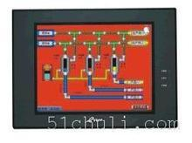
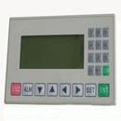
7.3 可编程控制器应用
人机接口模块
输入I/O器件
PLC
主机
输出/O器件
A/D模块
D/A模块
温度模块
定位模块
高速计数模块
伺服电机驱动模块
通信模块
图7-23 PLC控制系统组成框图

Slide 58
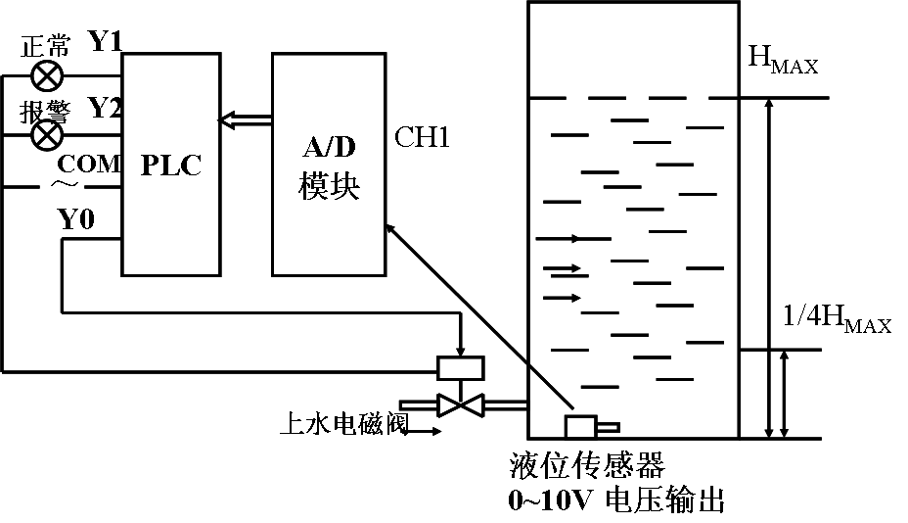
7.3 可编程控制器应用
应用1：水塔水位监控
1、设计要求
水位测量：液位传感器将0~Hmax 转换为0~10V 电压输出。
水位监控：水位处于正常高度时，水位正常指示灯亮，水塔剩1/4 水量时进行给水动作，水位到达上限时，报警并停止给水。
水位采集：通过12位A/D转换器将0~10V 电压转换为0~4000数字量输出。
图7-24 水塔水位控制系统图

Slide 59
7.3 可编程控制器应用
2、根据设计要求，确定输入、输出器件
输入器件 |  | 输出器件
启动按钮 PB1 | 软元件 X1 | 正常指示灯 L1 | 软元件 Y1
停止按钮 PB2 | 软元件 X2 | 报警指示灯 L2 | 软元件 Y2
上水按钮 PB3 | 软元件 X0 | 上水电磁阀 L3 | 软元件 Y0
3、根据输入输出I/O点数量，程序容量情况，具有的特殊功能要求等，
选择PLC及其扩展模块
PLC主机+A/D模块

Slide 60
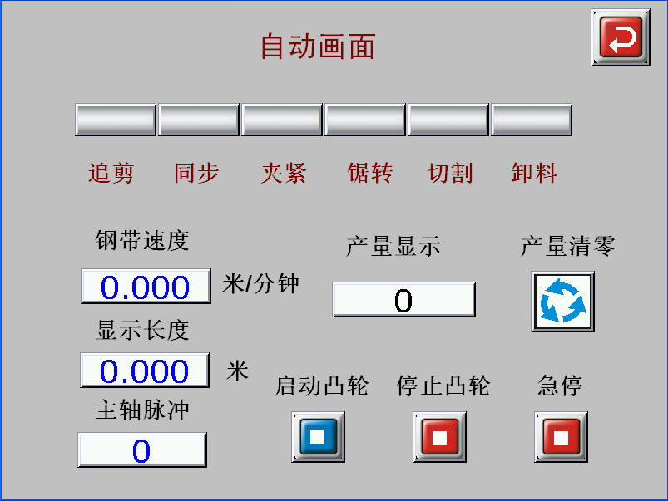
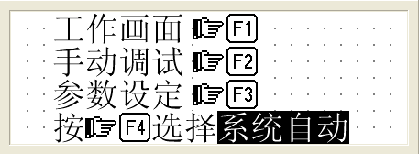
7.3 可编程控制器应用
PLC及扩展模块
顺序控制：带输入输出I/O点PLC。
过程控制：A/D、D/A模块+PLC主机（PID控制模块）
高速计数：高速计数模块+PLC
伺服电机定位：定位模块+PLC
炉温控制：温度模块+PLC（PID控制模块）
4、选取人机接口设备。（触摸屏、文本显示器、PC机等）
触摸屏
文本显示器

Slide 61
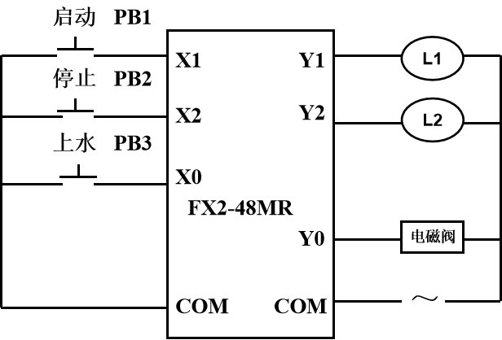
7.3 可编程控制器应用
5、进行I/O分配，设计PLC外部接线图
输入点数、输出点数、端子号外界的设备，是否需要电源及接触器。
A/D
模块
液位
变送器
正常
上水
报警
启动
上水
停止

Slide 62
7.3 可编程控制器应用
6、程序设计及模拟调试。设计PLC控制程序，进行模拟调试，检查软硬件是否满足工艺要求。
PC机上PLC系统软件编程， RS232通信接口下载到PLC。
利用PLC的监控仿真功能及输入输出指示灯，检验程序的正确性。
X1
X2
M1
Y0
X0
编译
下载
M2
机器码
PLC
Y0
电磁阀上水控制
M1：上限开关 M2：下限开关

Slide 63
7.3 可编程控制器应用
6、设计控制面板或控制柜，注意强弱电隔离和屏蔽。
人机接口设计
控制面板：指示灯，显示器，按钮，开关等人机接口装置。
控制箱（柜）：PLC，低压电器，电机驱动器，电源等。
正常
上水
报警
启动
上水
停止
7、现场调试。编制技术文件（包括电气原理图、软件清单、使用说明书、元件明细表等）
8、交付使用

Slide 64
7.3 可编程控制器应用
应用2：污水净化控制系统
控制要求
1、将水槽污水经过水泵打到净化设备中，经过过滤器，净化成清水。
2、污水到上限，净化10分钟，反冲清洗过滤器直到水位到下限。
净化期间，开进水阀，关循环阀和排污阀。
清洗期间，关进水阀，开循环阀，开排污阀。
3、流量计测得流量过低，停止净化。
流量计
清水
X2
污水
反冲
净化
X3
循环阀
排污阀
进水阀
Y2
Y3
Y1
污水
图5-26污水净化控制系统流程图

Slide 65
7.3 可编程控制器应用
流量计
控制流程
1、启动按钮X1=ON，
Y1=ON,Y2=OFF ,Y3=OFF
2、到上限X2=ON，过滤10分。
Y1=ON,Y2=OFF ,Y3=OFF
3、到时，反冲。
Y1=OFF, Y2=ON ,Y3=ON
4、到下限，X3=0，转到1循环净化。
5、按下停止按钮，净化停止。
清水
X2
污水
反冲
净化
X3
循环阀
排污阀
Y2
Y3
Y1
进水阀
污水
6、流速小于设定值，堵塞现象，
净化停止。
图5-26污水净化控制系统流程图

Slide 66
7.3 可编程控制器应用
启动
X1
Y1
进水阀
停止
X4
Y2
排水阀
上限位开关
X2
COM1
～
下限位开关
FX2-48MR
X2
X3
Y3
循环阀
～
X3
COM
COM2
COM
图5-27 污水净化控制系统PLC接线图
电接点开关

Slide 67
7.3 可编程控制器应用
软元件功能
PLC 软元件 | 控制功能说明
X1 | X1 启动净化处理（常开按钮）
X2 | 上限位开关（常开）
X3 | 下限位开关（常开）
X4 | 停止净化处理（常开按钮）
Y1 | 进水阀控制
Y2 | 循环阀控制
Y3 | 排污阀控制
T0 | 10分钟定时器（过滤定时）
T1 | 1秒定时器（流量测量）
C235 | 高速计数器（流量测量）

Slide 68
7.3 可编程控制器应用
污水净化控制系统梯形图设计
X1
X4
M10
M0
起停净化处理
M0
防堵
M0
T0
开进水阀，至上限过滤10分关进水阀
Y1
X2
Y1
至上限启动定时10分钟
SET
M1
M1
定时10分钟，到时反冲，关进水阀，开循环阀、排污阀
T0
K6000
Y1
Y2
进水阀与（循环阀、排污阀）互锁
Y3
X3
M0
Y2
到下限，复位T0，开进水阀
关循环阀、排污阀。循环
RST
M1

Slide 69
7.3 可编程控制器应用
流量测量加防堵
M0
T1
T1
定时1秒
K10
C235
1秒内高速计量流量脉冲
T1
DMOV
C235
D0
到时读C235 →D0
RST
C235
0→C235
M0
DCMP
K500
D0
M10
PV<SP ,M10=1
图5-28污水净化控制系统梯形图

Slide 70
7.3 可编程控制器应用
S1
M0
M10
SET
S11
防堵
S11
SET
Y1
步
转换条件
S1
RST
Y2
动作
RST
Y3
X2
S11
Y1
S12
SET
S12
T0
T0
K6000
S12
T0
SET
S13
S13
RST
Y1
S13
Y2
SET
Y2
Y3
X3
SET
Y3
SET
S1

Slide 71
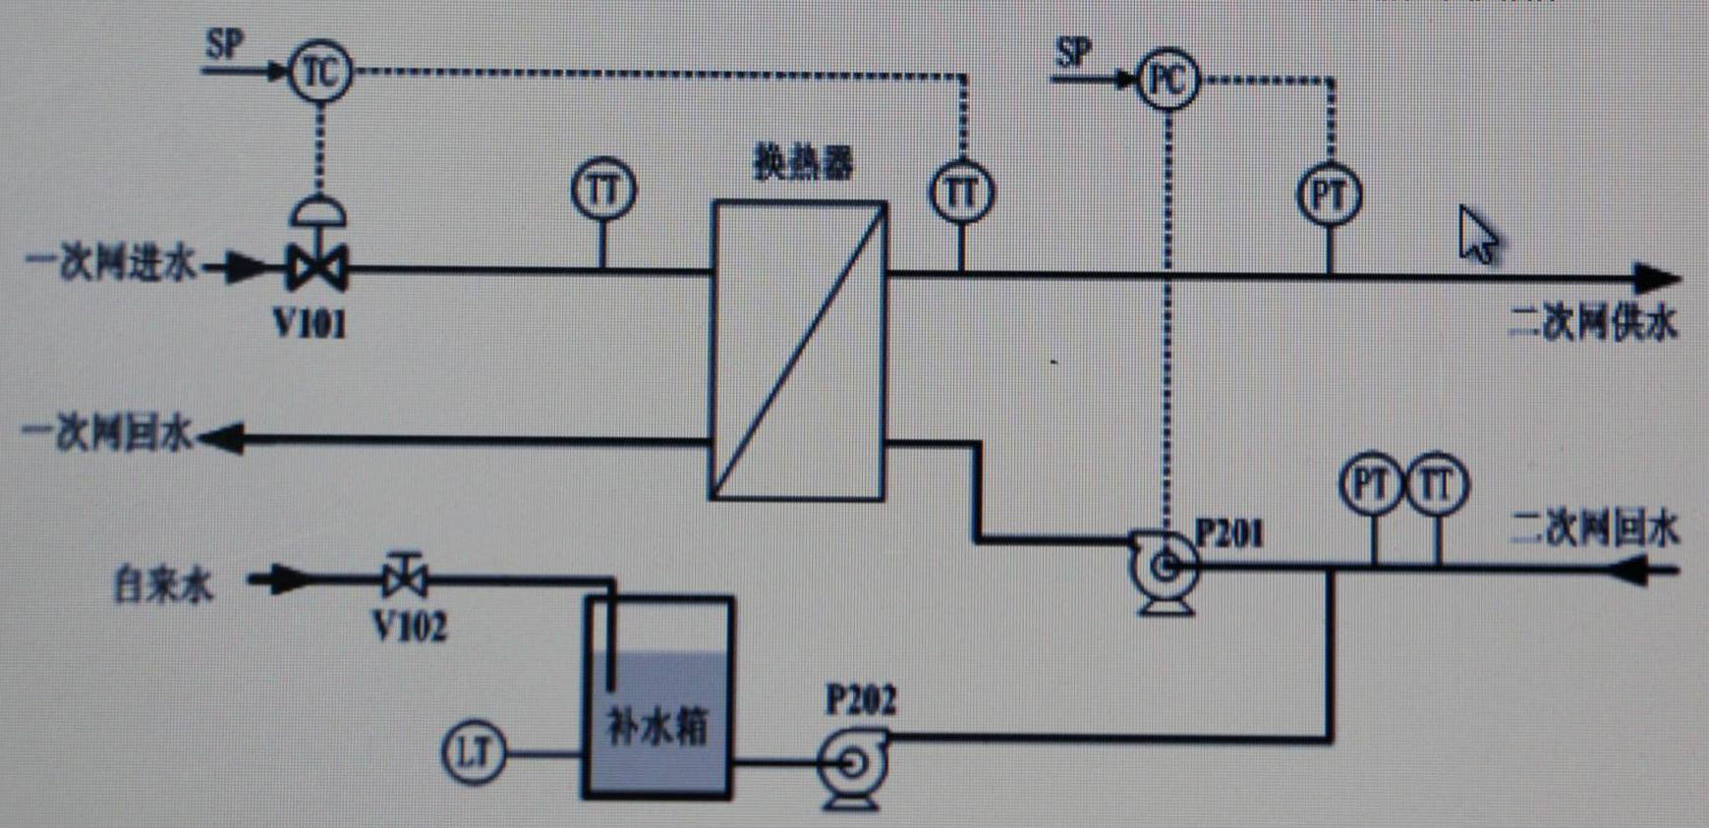
7.3 可编程控制器应用
换热站工作流程
换热站的一次管网进水由热水锅炉加热，经过板式换热器与二次管网水进行热交换后再返回锅炉。
二次管网循环水由循环泵P201加压后进入换热器，加热后进入管网对居民住户进行循环供热。
图7-29 换热站工艺流程图

Slide 72
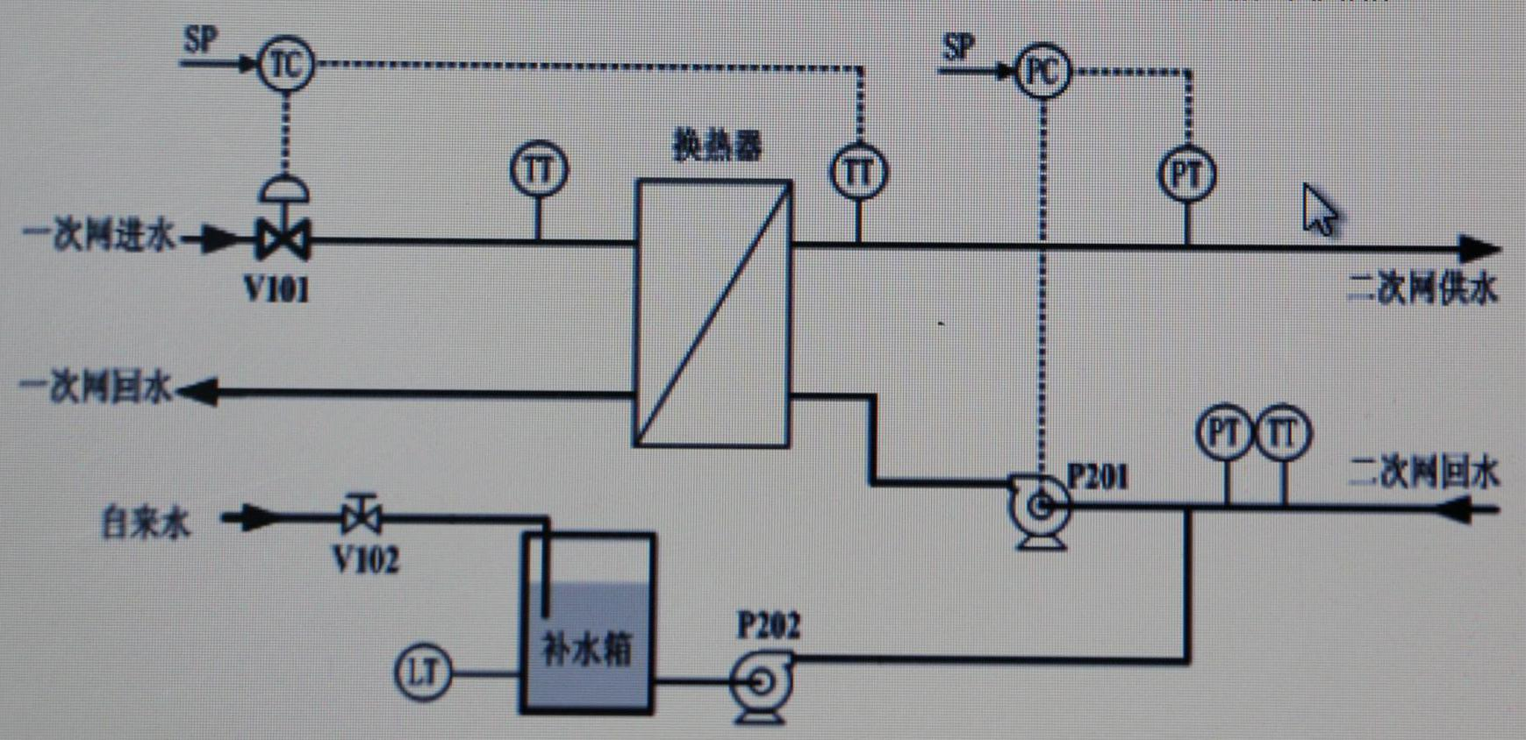
7.3 可编程控制器应用
控制要求
二次网供水温度PID控制，通过一次网调节阀V101进行二次网供水温度定值控制。
二次网供水压力PID控制，通过循环泵变频调速变流量进行供水压力定值控制。
二次网回水压力限值控制，回水压力小于低限启动补水泵P202，大于高限停止补水泵。

Slide 73
7.3 可编程控制器应用
PLC控制系统框图
一次网进水
温度变送器
A/D 模块
内置PID模块的
PLC
主机
D/A模块
电动
调节阀
二次网供水
温度变送器
二次网回水
温度变送器
PWM模块
变频
水泵P201
二次网供水
压力变送器
二次网回水
压力变送器
接触器
线圈
水泵P202
补水箱
液位变送器
设备选型，硬件接口电路设计（输入、输出地址分配；输入输出接线图设计），控制系统梯形图设计

Slide 74
可编程控制器习题
1、可编程控制器定义及其特点
2、可编程控制器组成及各组成部分功能
3、可编程控制器A/D模块功能及信息交换方法
4、A/D模块写指令与读指令格式
5、D/A模块功能及信息交换方法
6、PID模块组成结构及其模块调用方法
7、污水净化控制系统梯形图设计

